Slide 1
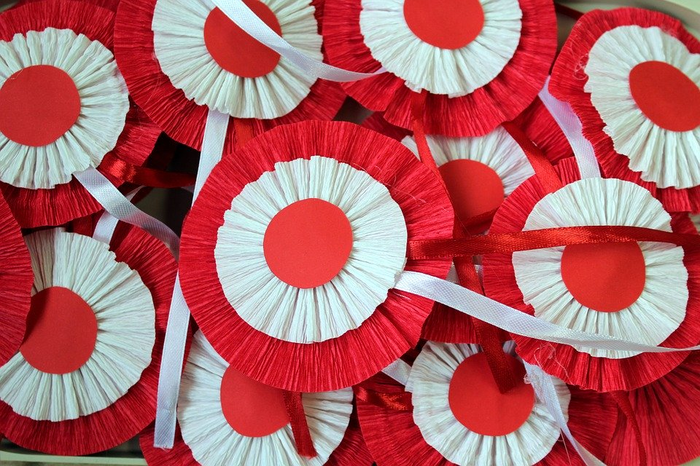
Najładniejszy Kotylion
Konkurs Biblioteki Szkolnej SP Toronto

Slide 2
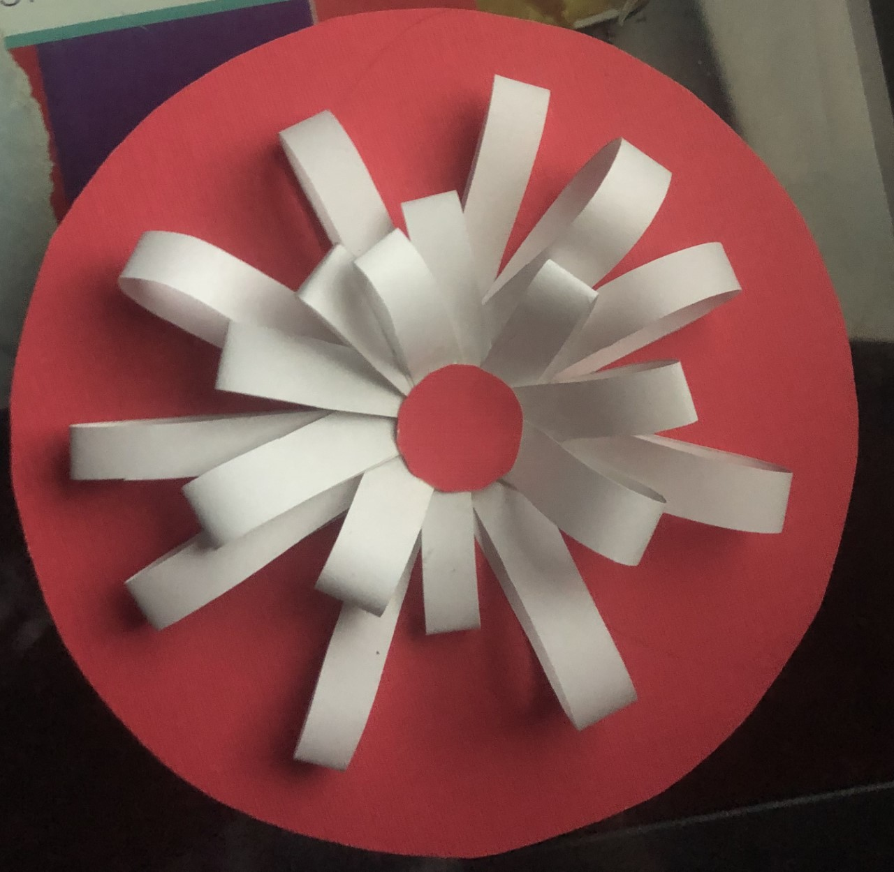
Hania Żań
kl.V

Slide 3
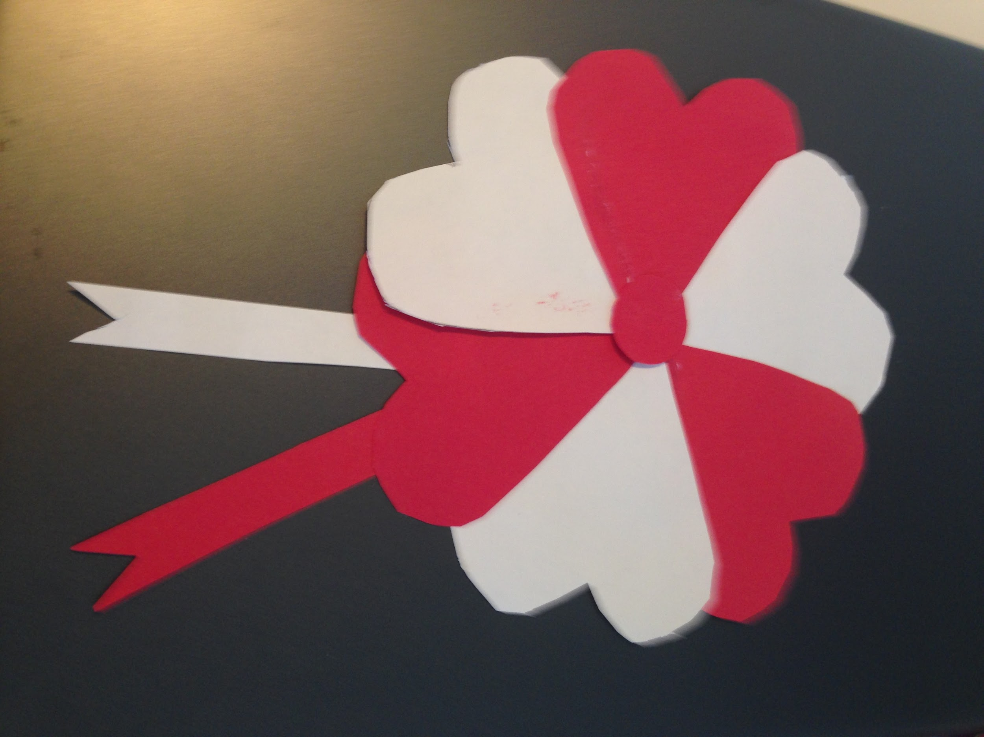
Marta
Zygmunt
Marta Zygmunt kl.II a SP
kl.II a SP

Slide 4
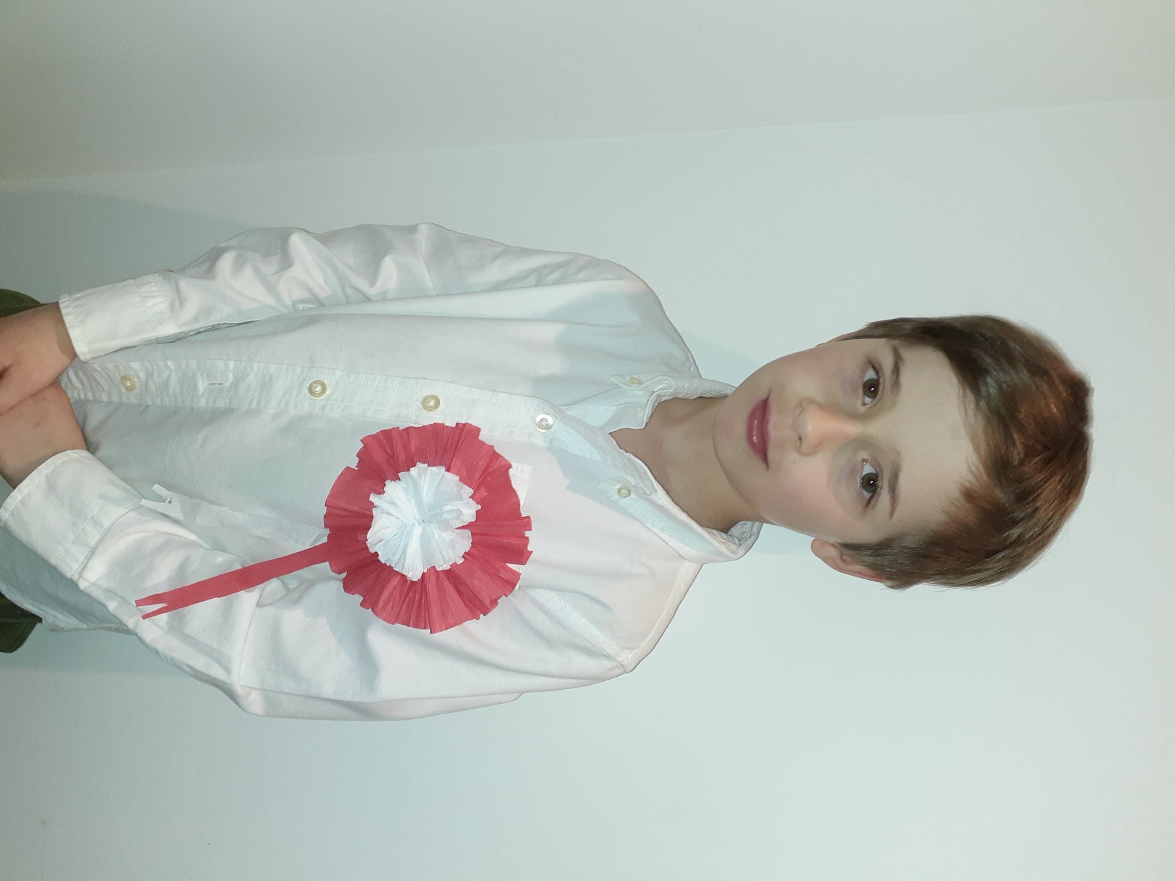
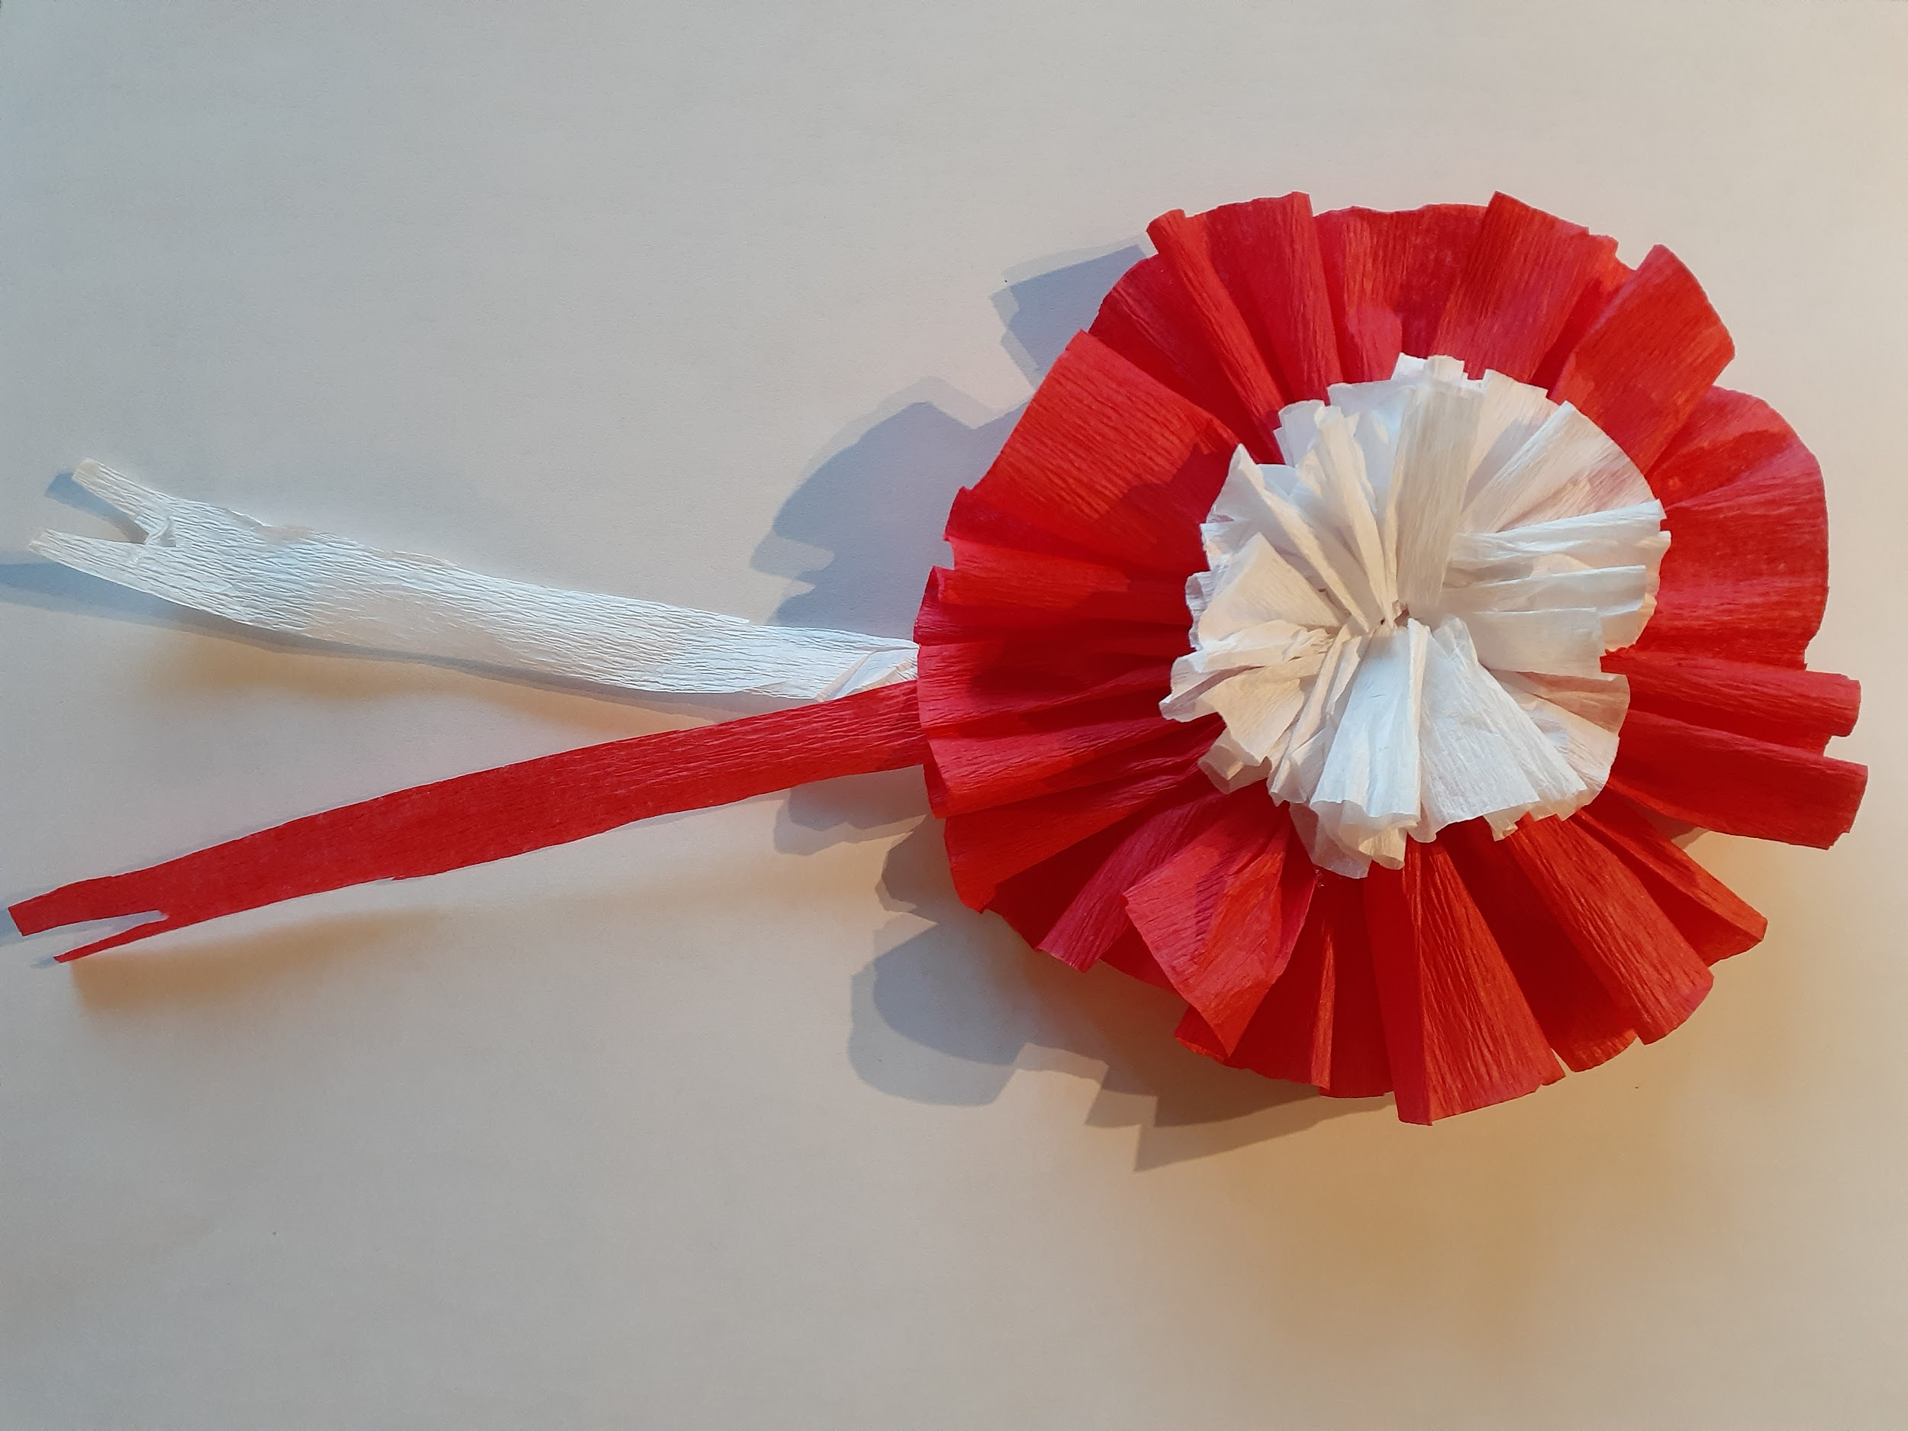
Nataniel Socha kl.IV SP
Nataniel Socha kl.IV SP

Slide 5
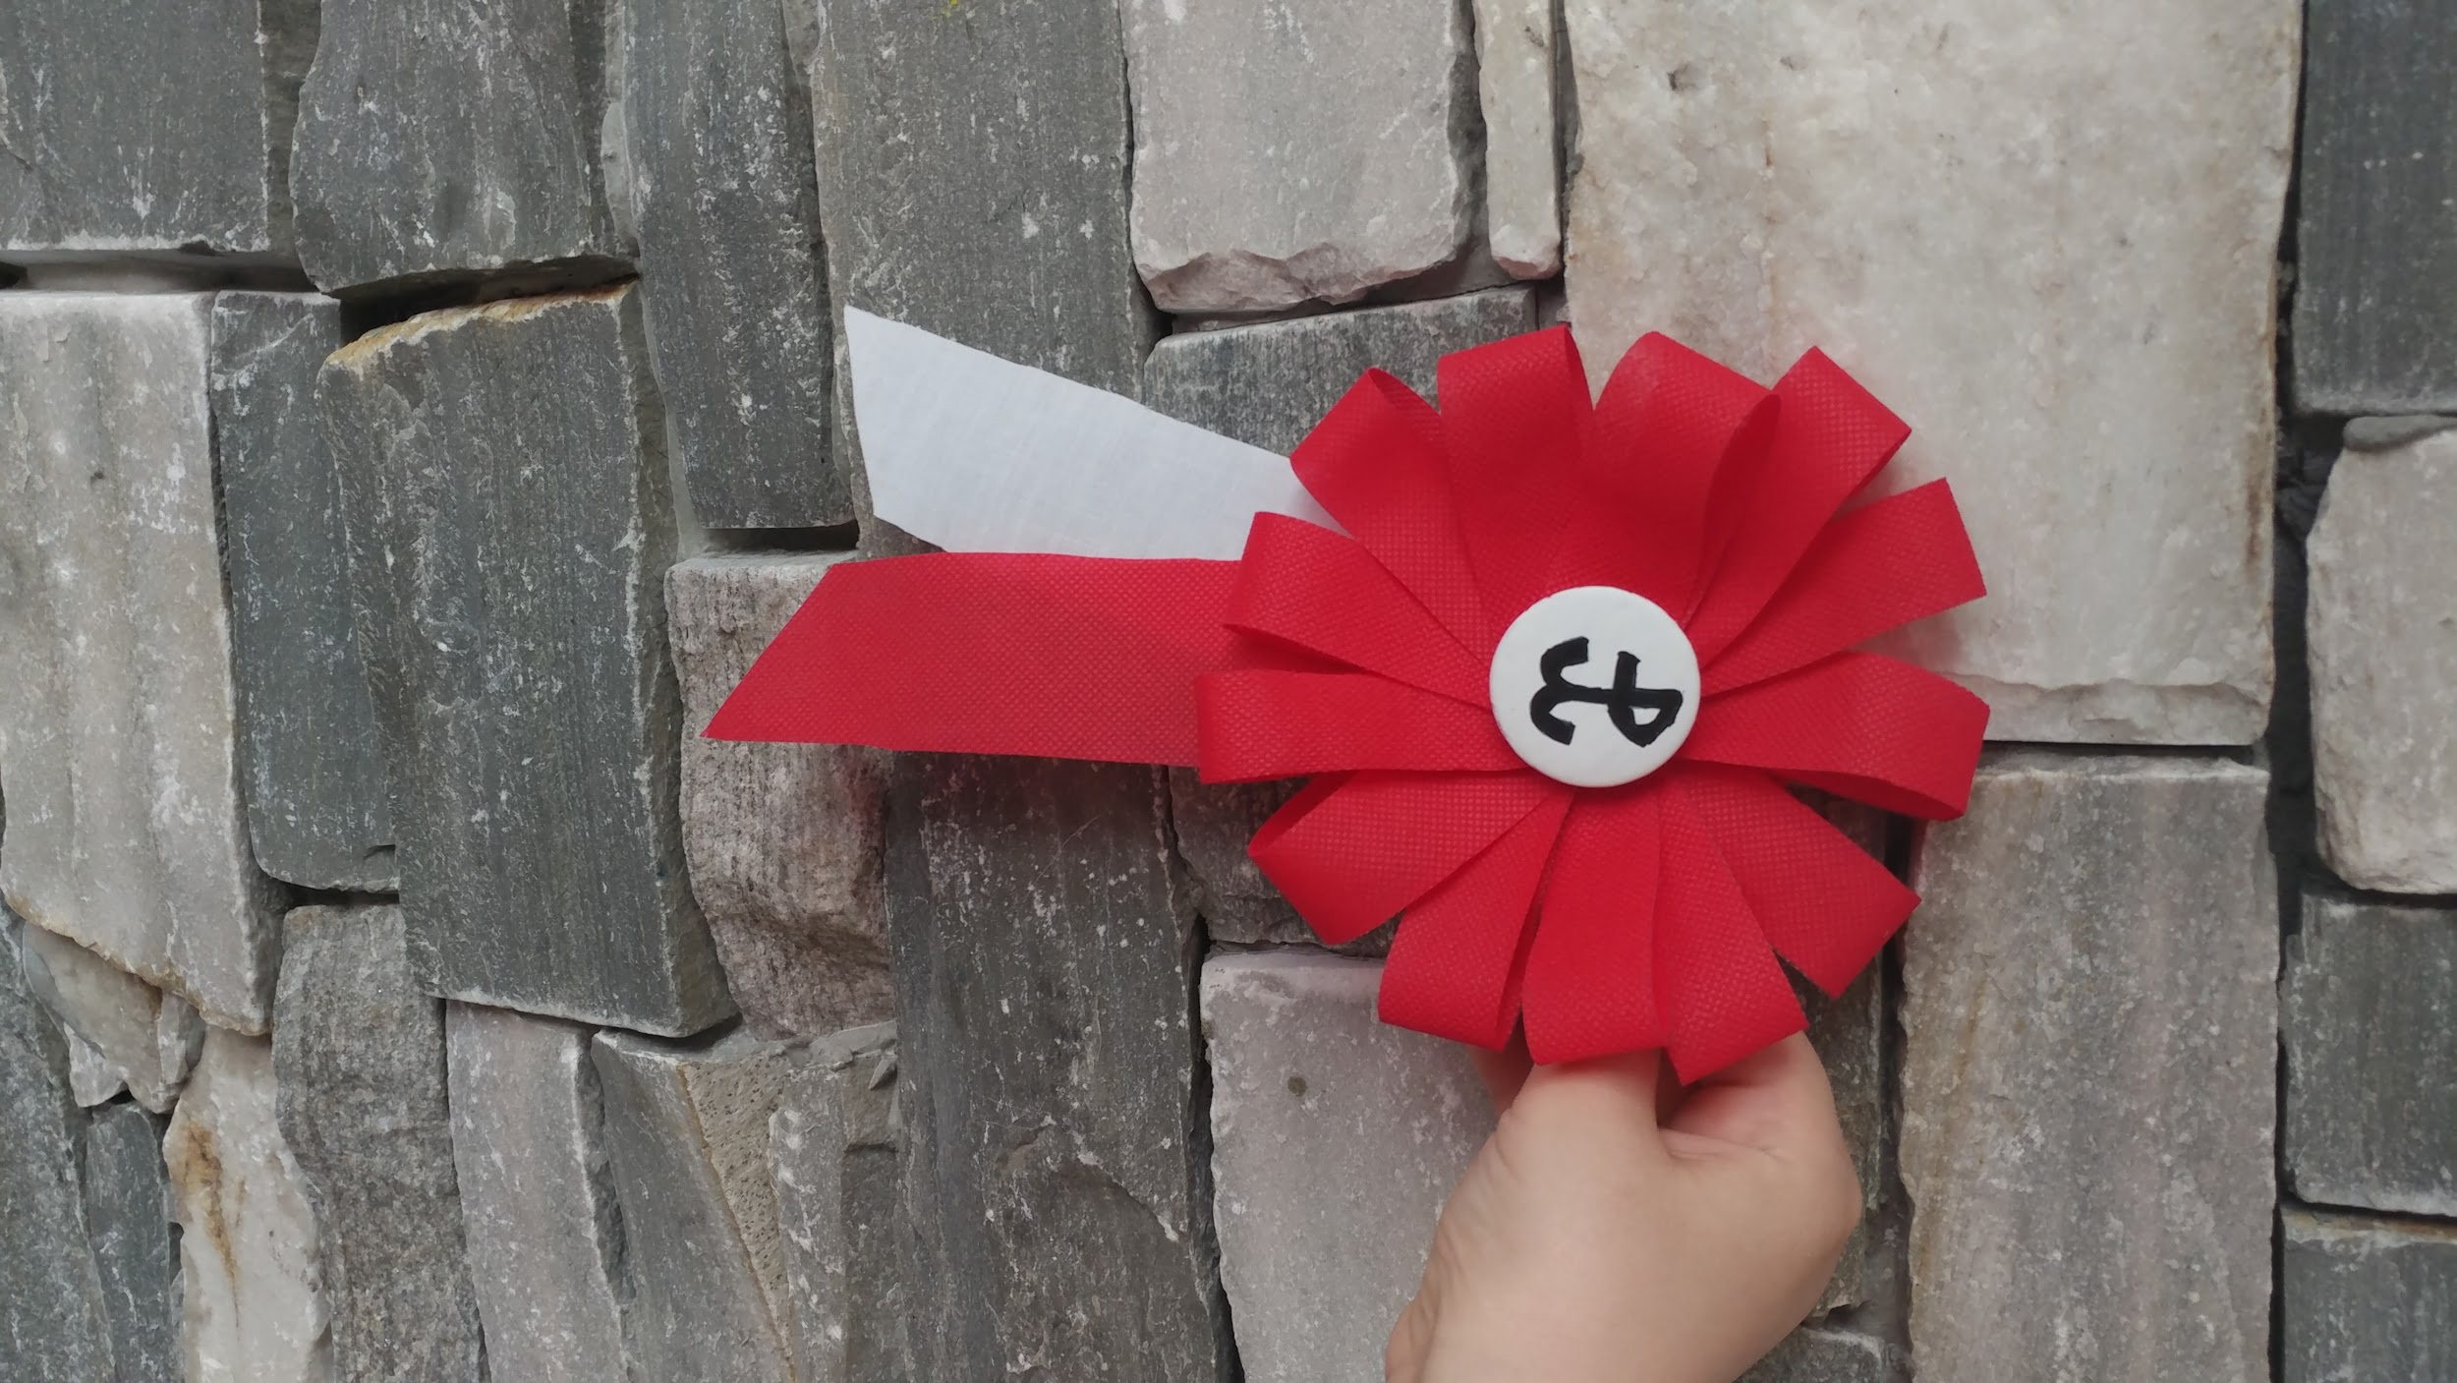
Jędrek Golaszewski
Jędrek Golaszewski kl.II b SP
kl.II b SP

Slide 6
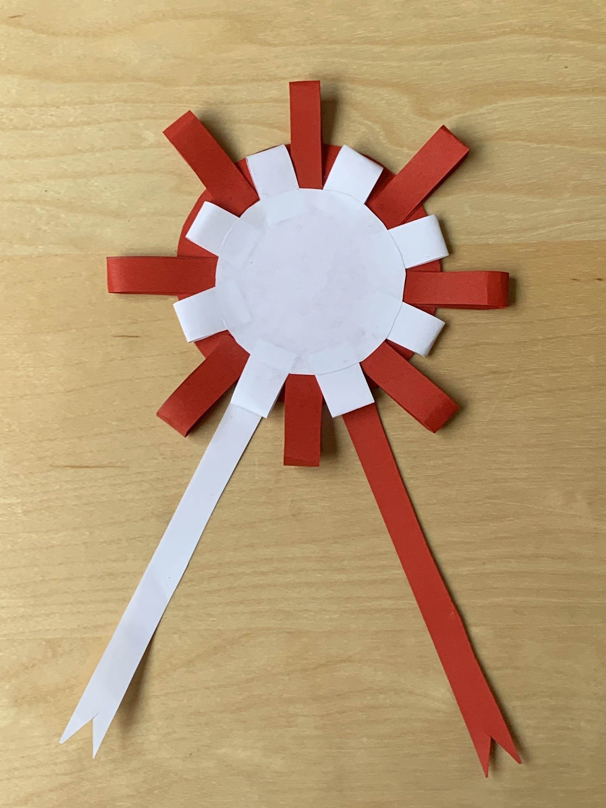
Karolina Czystowski
Karolina Czystowski kl.II a SP
kl.II a SP

Slide 7
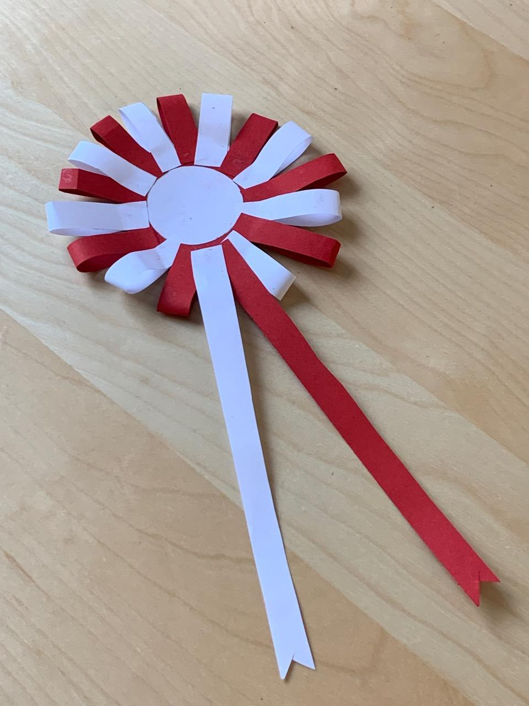
Zuzanna Czystowski
Zuzanna Czystowski kl.IV SP
kl.IV SP

Slide 8
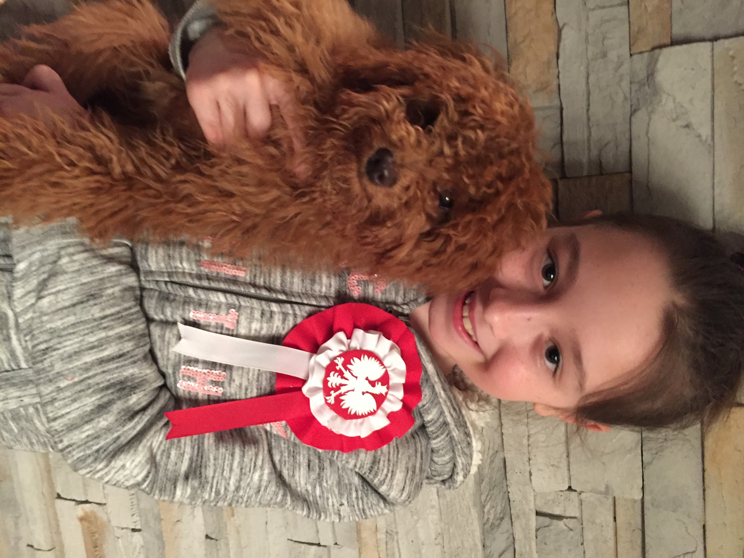
Maya Widzinski
Maya Widziński kl.II a SP
kl.II a SP

Slide 9
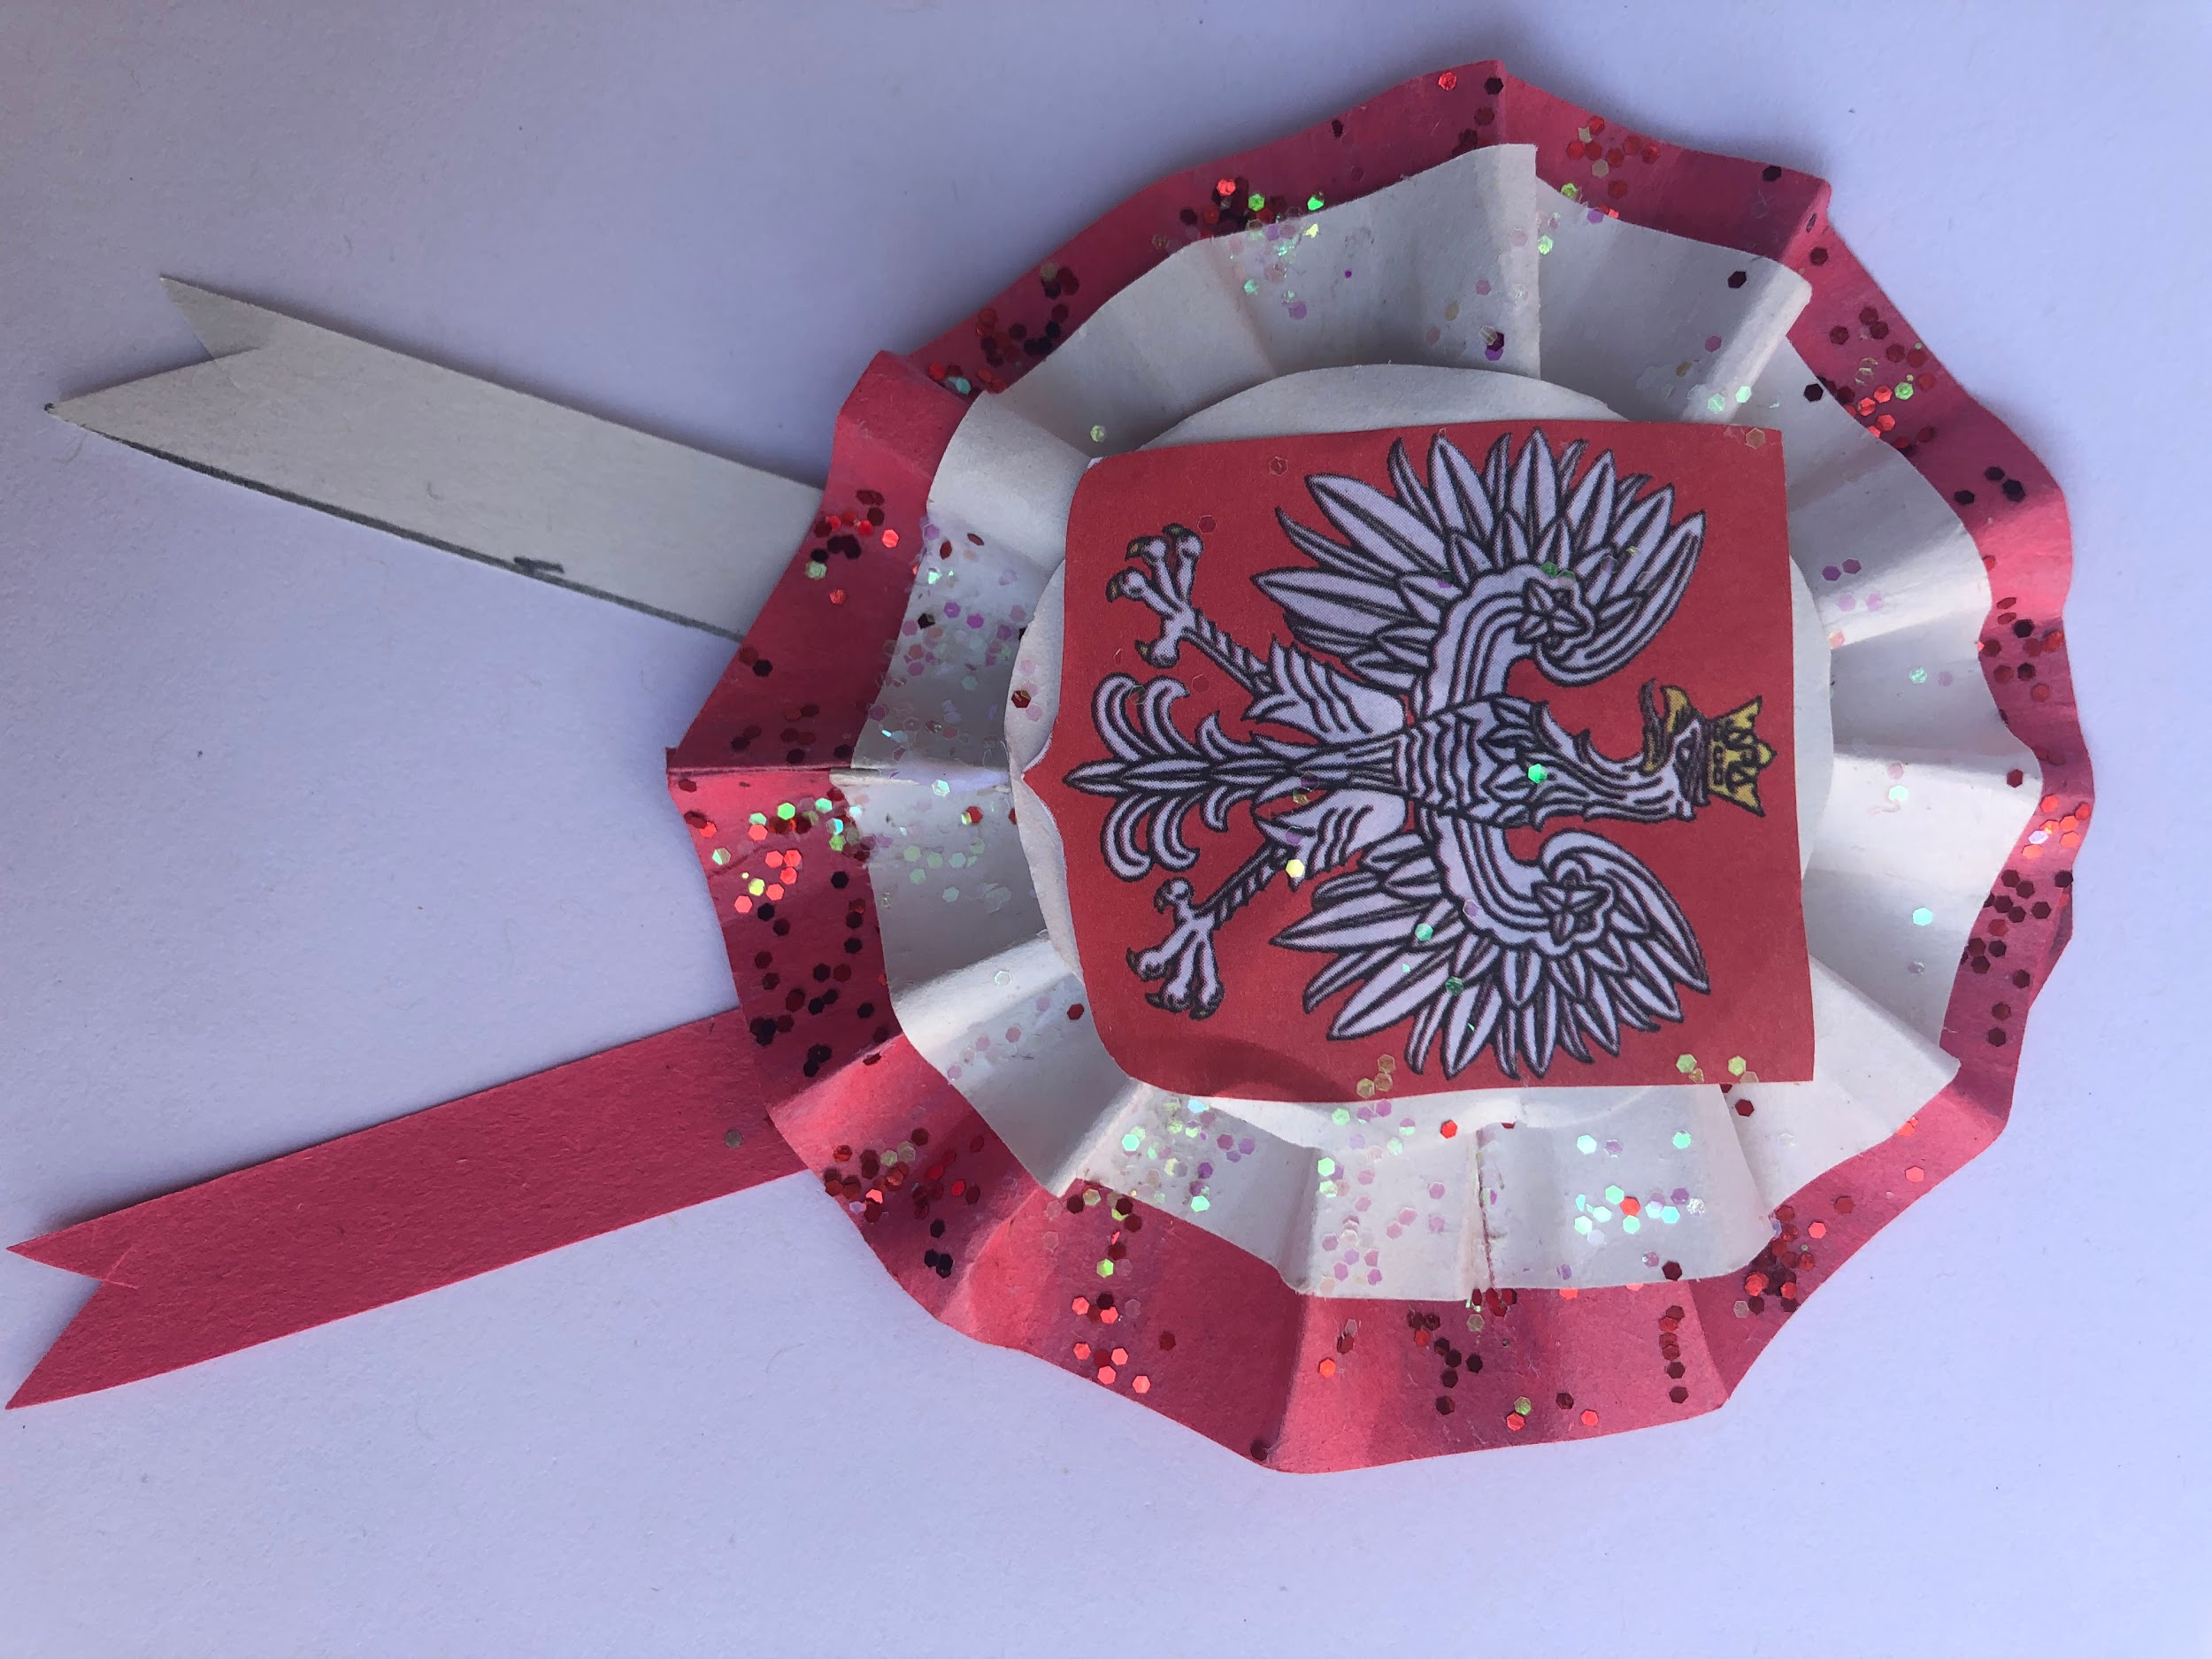
Ania Kowalska
kl.I SP

Slide 10
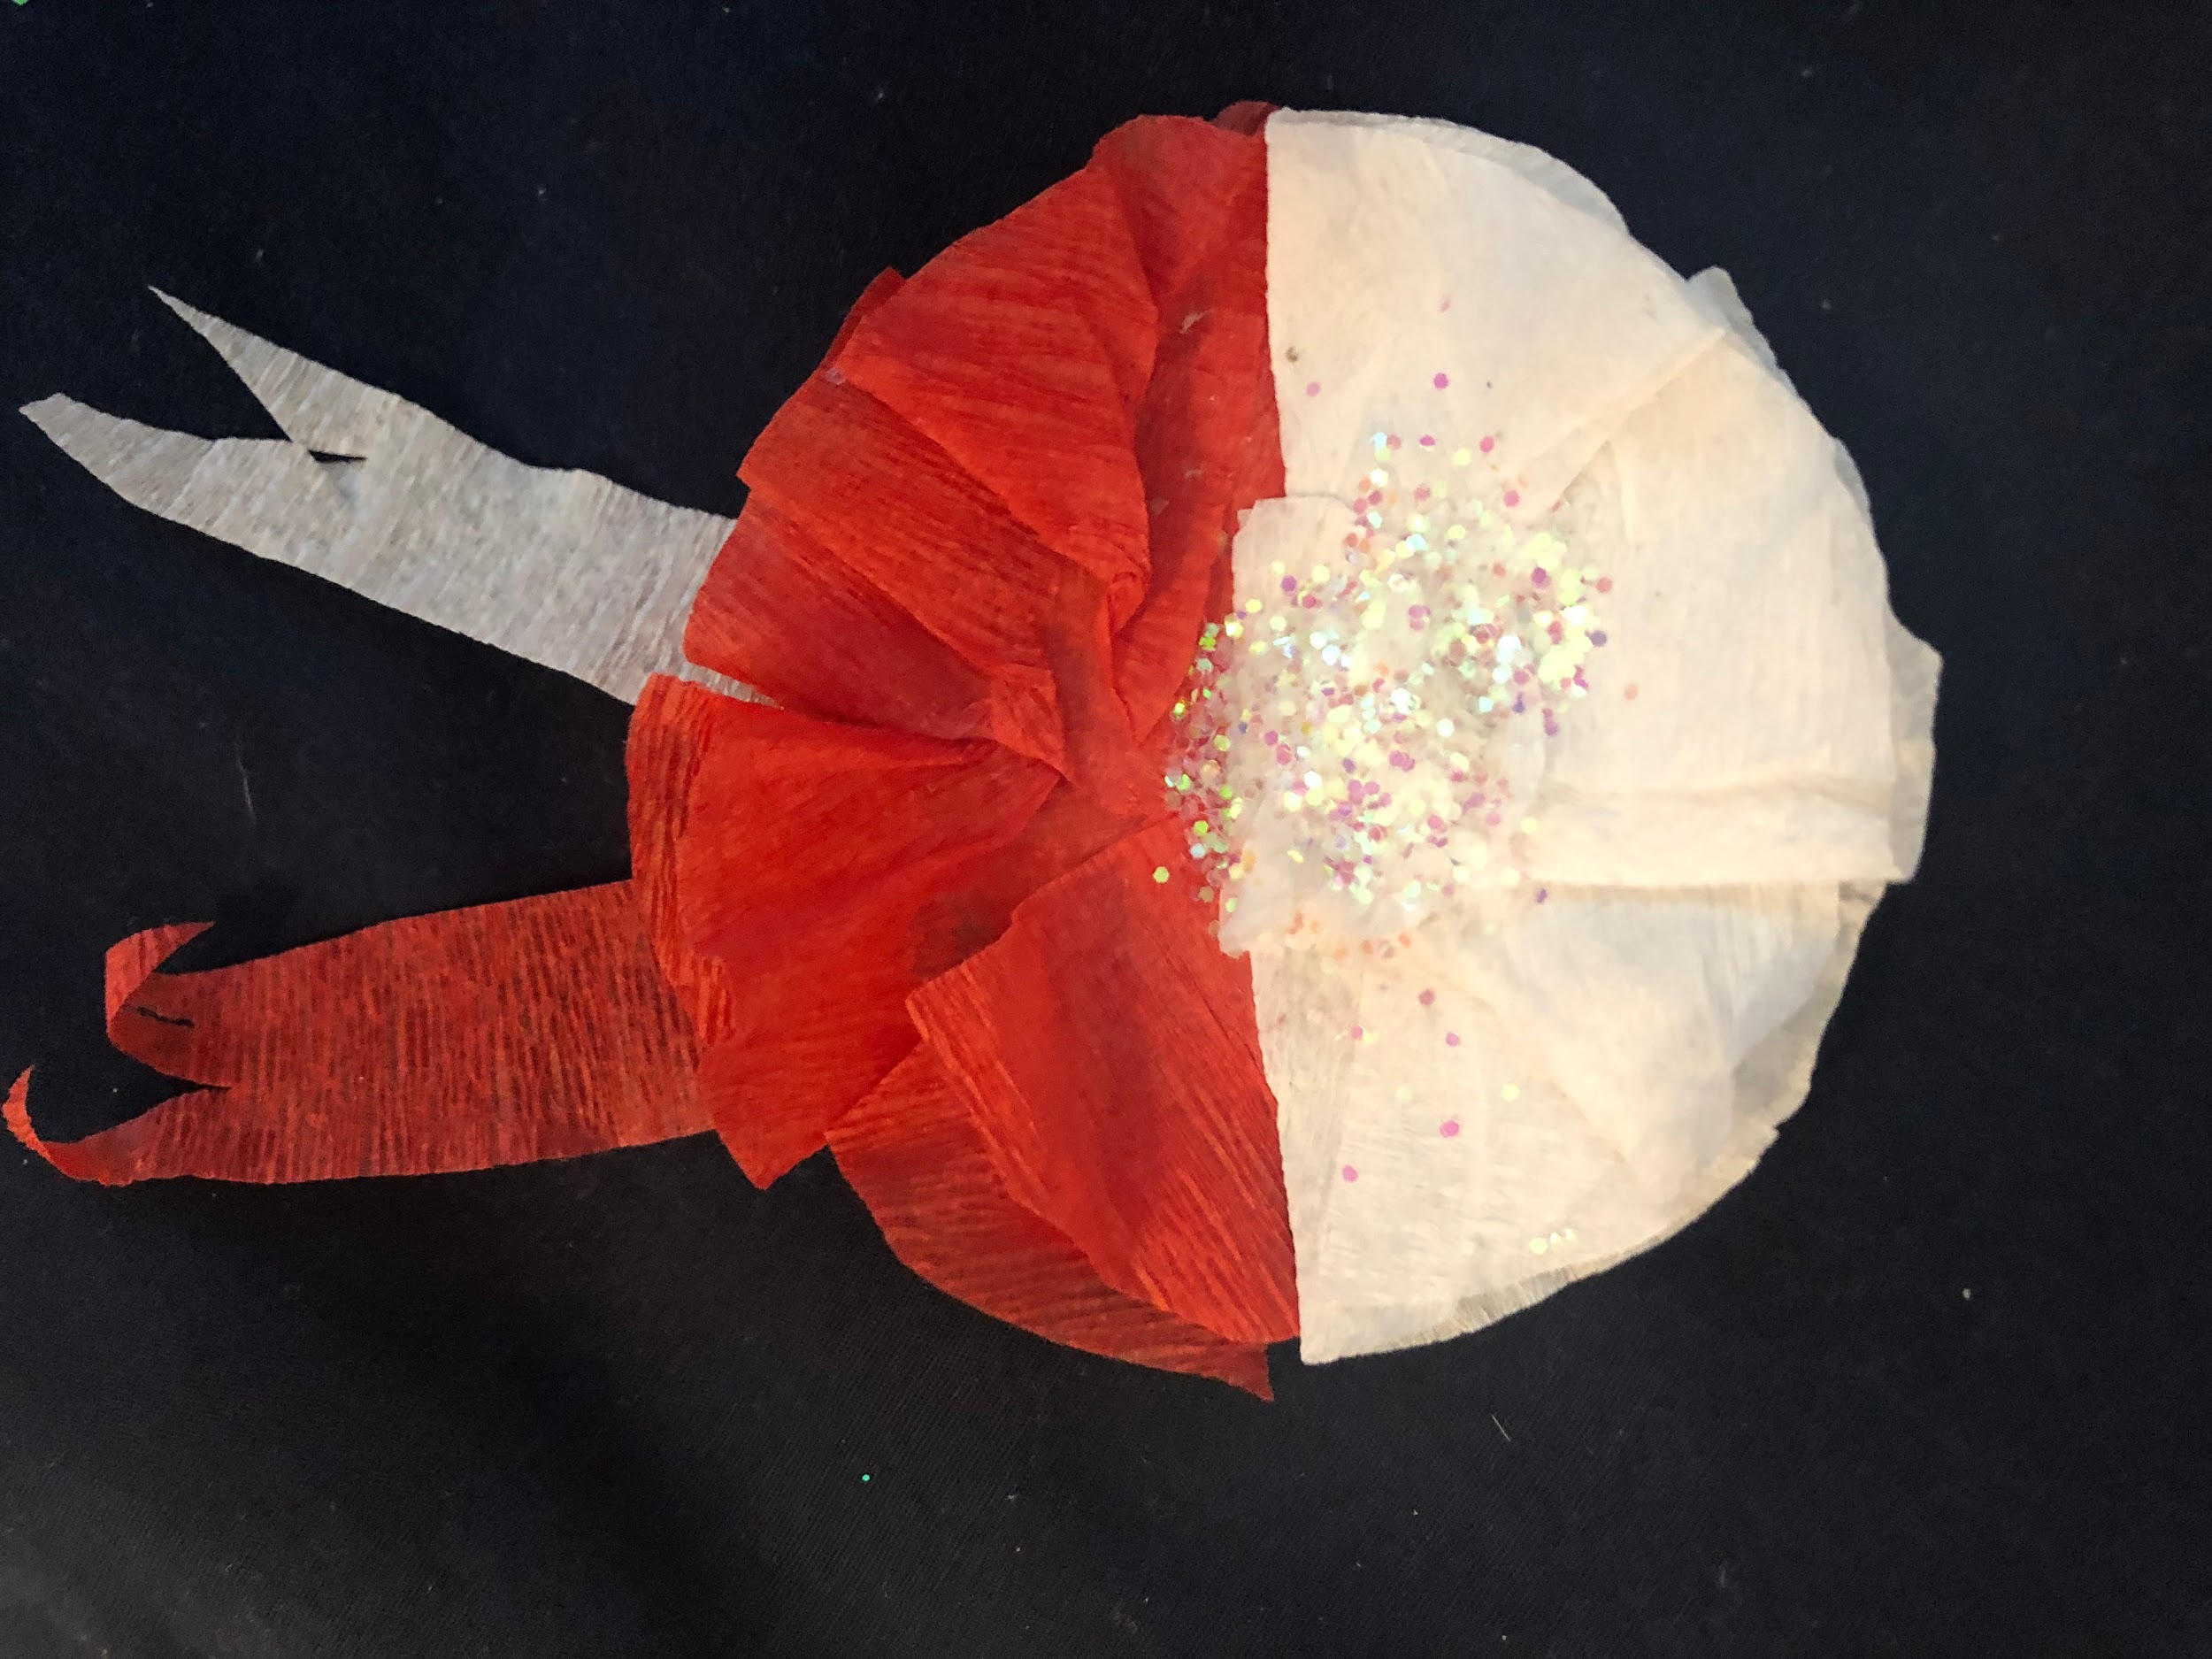
Tomek
Kowalski
kl.VI b

